Slide 2
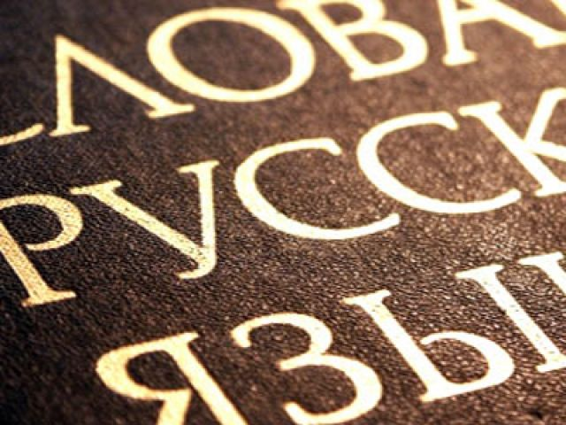
Русский язык
Орфограммы в корне слова

Slide 3
учитель, ущелье, мощь, праздник, побежал, пробежка, гореть

Slide 4
Цели урока
Находить орфограммы в словах
Определять место орфограммы в слове
Подбирать разные способы проверки

Slide 6
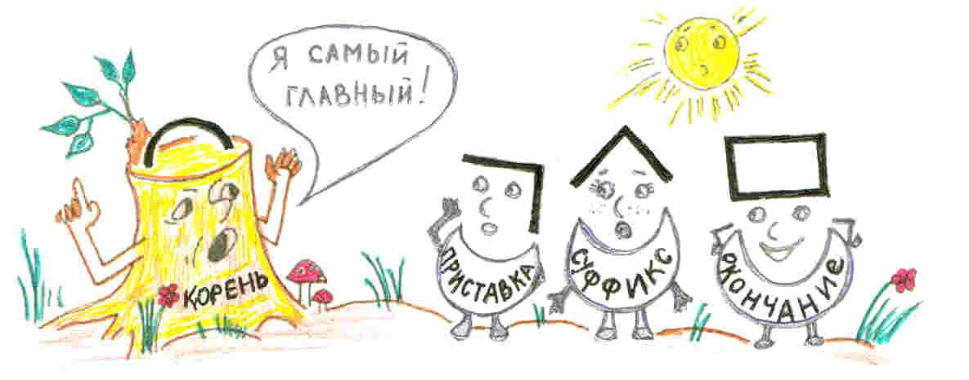

Slide 7
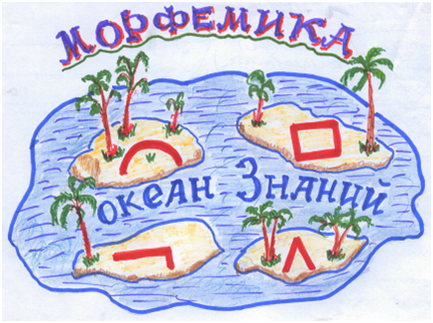

Slide 8
Ай, бай, бай, Ты, сабачка, не лай. Ты, карова, не мычи, Ты, питух, не кричи.

Slide 9
Код ловил мышей и крыз, Кролик лист капустный грыс.

Slide 10
Я в тетрадь слава писала, Удореньем проверяла.

Slide 11
Деревянная дорога, Вверх идёт она отлого, Что ни шах — То оврах.

Slide 12
1. Отметь однокоренные слова
прудик;
запруда;
запрудить;
прутик;
пруд.

Slide 13
2. Отметь слова с проверяемой безударной гласной в корне слова
заяц;
летать;
лесной;
багаж;
звезда.

Slide 14
3. Отметь слово с ошибкой
берега;
наваднение;
дожди;
морской;
катить.

Slide 15
4.Отметь слова, в которых пишется буква Д
мёд
торт
крот
мост
огород

Slide 16
5. Отметь слова, в которых пропущена буква О
садовник;
подарить;
дождливый;
тропинка;
страна.

Slide 17
6.Отметь все проверочные слова к слову морской
моряк;
море;
приморье;
морс;
морячок.

Slide 18
7. Отметь все проверочные слова к слову завязка*
вязка;
связывать
связка
завязочки
вязать

Slide 19
8. Отметь синоним к слову друг
противник;
ученик;
сосед;
приятель;
товарищ.

Slide 20
9. Отметь антоним к слову огромный
громадный;
горный;
маленький;
высокий;
большой.

Slide 21
Самостоятельное оценивание по баллам:
- Работа выполнена без ошибок – 9 баллов;
- Работы выполнена с 1-2 ошибками – 7 баллов;
- Работа выполнена с 3-4 ошибками – 5 баллов;

Slide 22
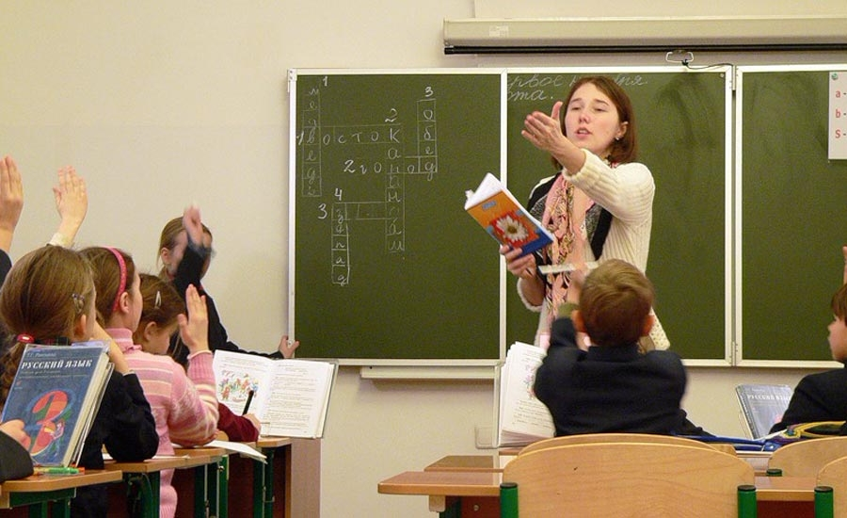

Slide 25
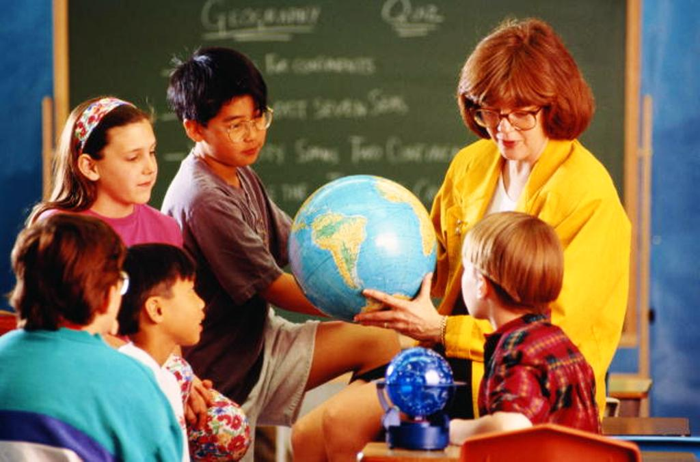

Slide 27
